Slide 1
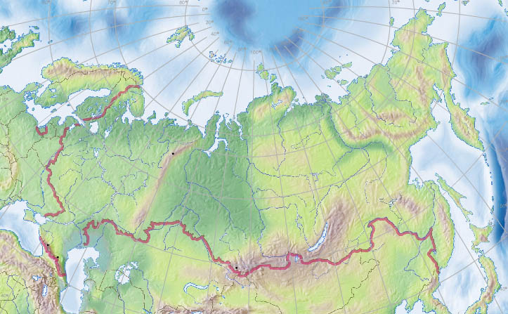
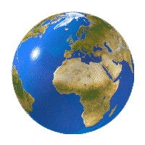
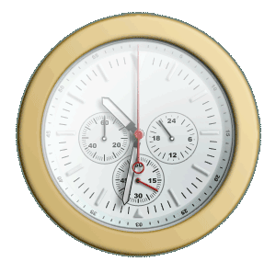
Время на территории Республики Карелия
Моя Карелия
8 класс
Федотова Наталья Юрьевна
МБОУ КГО «СОШ №1 им.Я.В.Ругоева»
г. Костомукша

Slide 2
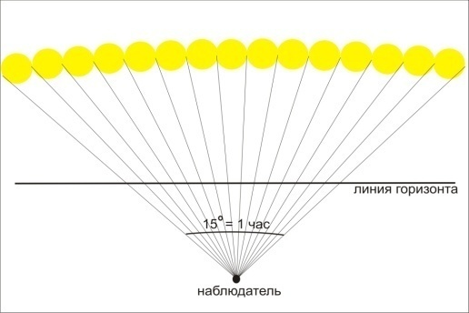
Время понятие географическое
Для нашей страны в связи с исключительно большой протяженностью ее территории с запада на восток значение времени приобретает особую актуальность. Глядя на карту осознаешь, как велика наша страна и как сложна организация в ней хозяйственной жизни страны.
360°: 24ч =15° за 1час или
15°x 111 км =2665км
1° за 4 минуты.
ВРЕМЯ произошло от (старославянского языка) от той же основы, что и вертеть.
Любая точка на Земле за 24 часа (сутки) совершает путь в 360° с запада на восток.
360° за 24 часа
Далее
Notes:
Все по шелчку.

Slide 3
Ночь
День
З
В
Вращение Земли
Время на территории страны не может быть одинаковым

Slide 4
Виды времени
Местное
Поясное
Декретное
Летнее

Slide 5
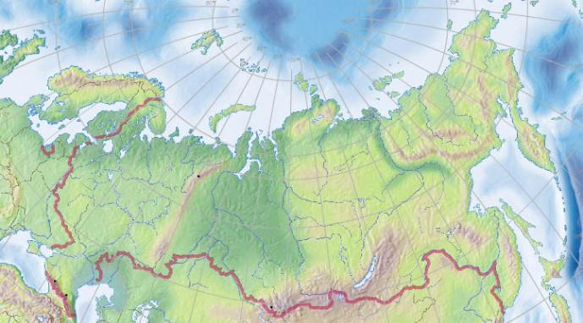
Местное время
Время меридиана проведенного через данную точку местности, называется местным.
Через каждую точку можно провести меридиан
Время каждого меридиана будет своим
Время на одном и том же меридиане будет одинаковым
3
1
А
Б
В
2
Меридианов на Земле очень много, местное время может отличаться на минуты и секунды. Пользоваться практически местным временем неудобно.
Определение местного времени
Notes:
Анимация по щелчку. Переход на скрытый слайд «Определение местного времени»

Slide 6
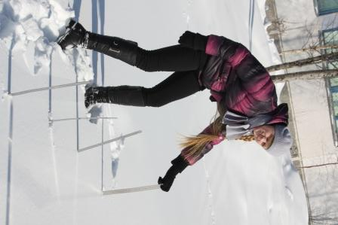
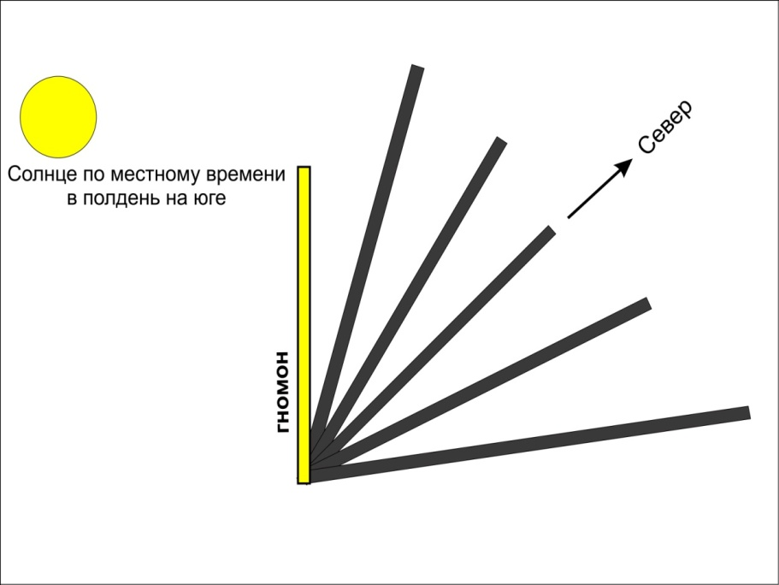
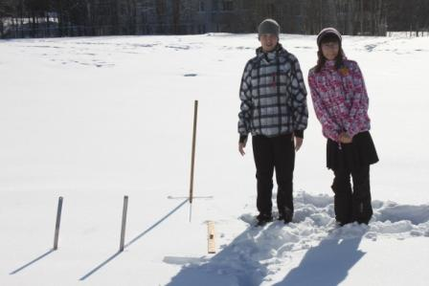
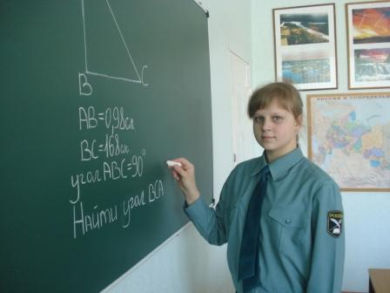
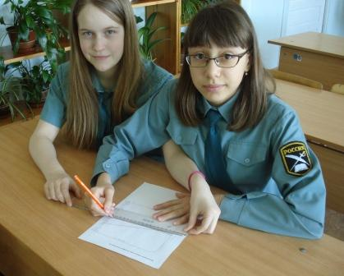
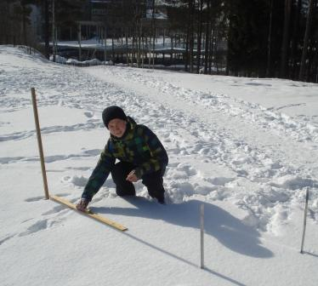
Местное время

Slide 7
Определение местного времени
Определить местное время в Норильске, если в Костомукше полдень (12ч).
88°в.д- 30°в.д.=58°
58° x 4´ = 232 мин (3ч 52 мин)
30°в.д.
12ч + 3ч 52 мин =15часов 52мин
12ч
Костомукша
15ч 52мин
88°в.д.
Норильск
Вычислить разницу расстояния в градусах
Вычислить разницу во времени. 1° = 4´( мин)
Определить географическую долготу городов
Если город расположен восточнее, то разницу прибавляем. Если город расположен западнее, то разницу отнимаем.
Алгоритм решения
Notes:
Алгоритм решения- анимация по щелчку. Задача появляется при щелчке на значок книгу. Последовательность решения можно увидеть по щелчку на цветные овалы.

Slide 8
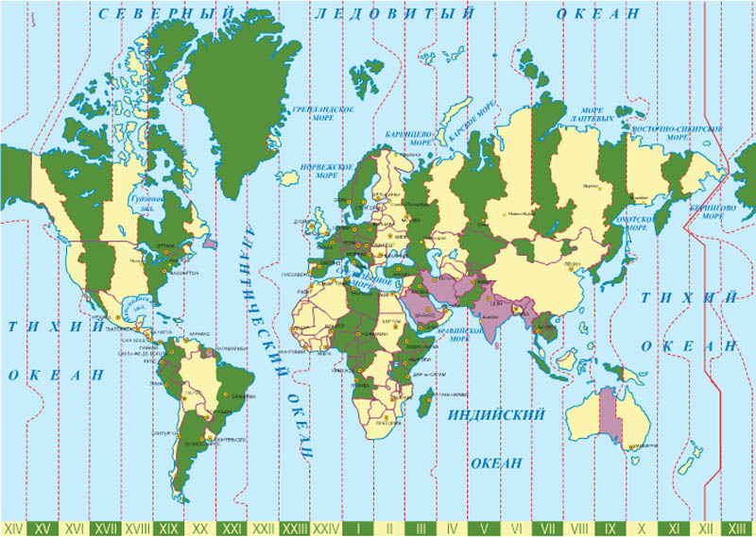
Поясное время
Поверхность Земли разделили на 24 пояса. Время соседних поясов отличается на 1час
Счет поясов ведется с запада на восток от нулевого меридиана (Гринвичский меридиан)
Гринвичский меридиан (0°)
Линия перемены дат -начало новых суток
Номера часовых поясов
Notes:
Для появления карты часовых поясов мира надо щелкнуть по значку карты. Дальше анимация по шелчку.

Slide 9
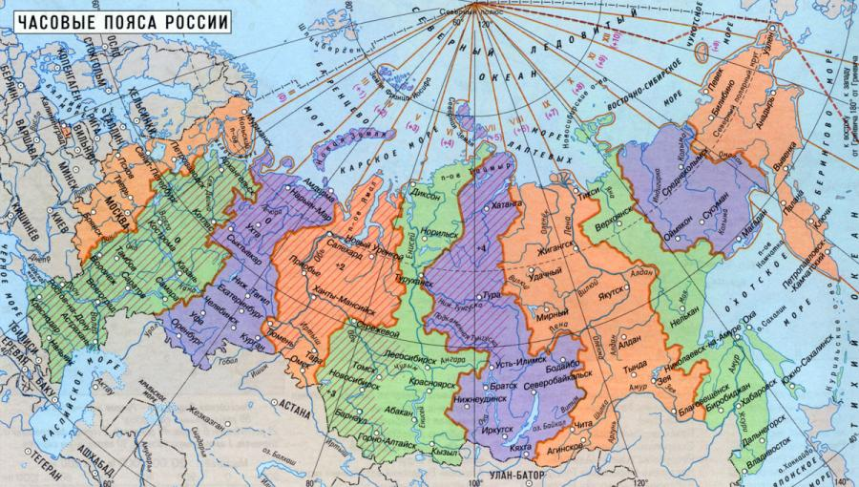
Поясное время на территории России
31.08
XII
II
XI
1.09
III
IV
X
IX
V
VI
VII
VIII
Линия перемены дат
Россия единственная страна мира, расположенная в 10 часовых поясах.
Границы часовых поясов проведены не по меридианам, а с учетом границ административного деления страны.
Земля вращается с запада на восток, поэтому время пояса, расположенного восточнее- на 1час больше, а время пояса, расположенного западнее- на 1час меньше.
Далее
Notes:
Анимация по щелчку. Номера часовых поясов и линия перемены дать появляются последовательно по щелчку на цветной овал.

Slide 10
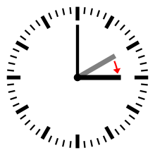
Декретное время
В нашей стране в 1930 году по декрету (постановлению) правительства с целью более полного использования светлого времени суток стрелки часов были переведены на час вперед во всех поясах. Это время называют декретным. Декретное время показывает время на один час раньше поясного.

Slide 11
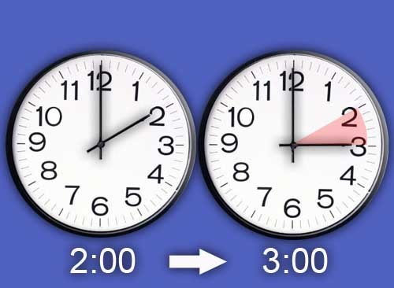
Летнее время
С 1978 года в России осуществляется переход на летнее время с марта по октябрь стрелки переводятся на час вперед. Летнее время отличается от поясного на 2часа.

Slide 12
Задания по теме «Время на территории Карелии»
Практическая работа №2. Решение задач на определение поясного времени.
Задача №1
Определить поясное время в Петрозаводске , если в Якутске 18 часов.
Решение
Определить часовые пояса: Петрозаводск II, Якутск VIII.
Определить разницу в часовых поясах : 8 – 2 = 6 поясов
Петрозаводск расположен западнее, значит временя там отнимаем: 18 – 6 = 12 часов.
Задача №2
Определить поясное время в Магадане, если в Костомукше 10 часов.
Задача №3
Самостоятельно составить варианты двух задач по определению поясного времени и решить их.

Slide 14
Используемые ресурсы
http://mstul.ru/images/WallC-R12Msteel.jpg часы
http://i042.radikal.ru/0804/04/ff8082a6ebfd.jpg куранты
http://upload.wikimedia.org/wikipedia/commons/1/1e/Sir_Sandford_Fleming.jpg Флеминг
http://img0.liveinternet.ru/images/attach/b/3/4/795/4795388_image.jpg сон
http://www.ruskerealie.zcu.cz/images/mapa3.jpg карта часовых поясов России
http://www.segodnya.ua/img/ui/_2b7d03a25a68e915a72456bff119523c.jpg летнее время
http://www.gzt.ru/f/upload/picture/10/06/08/image_25099.jpg новая карта часовых поясов
http://upload.wikimedia.org/wikipedia/commons/thumb/3/35/Begin_CEST.svg/220px-Begin_CEST.svg.png декретное время
http://static2.aif.ru/public/article/230/e3ad2491619273750b2fd0d1714eba69_big.jpg летнее время
КиМ карта часовых поясов мира

